Slide 1
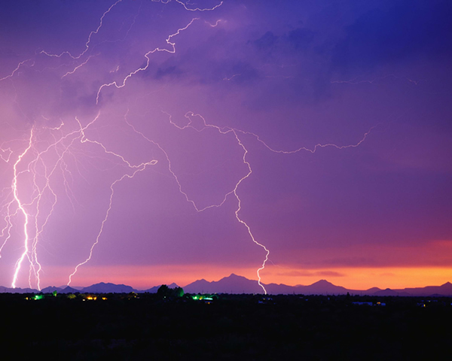
§1.4 电势能和电势

Slide 2
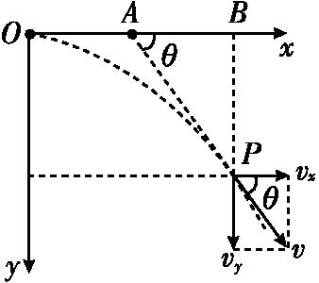
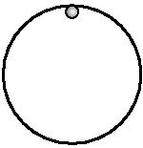
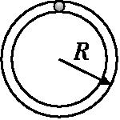
知识结构化
叠加问题
直线
合力与速度同一直线
对称性、等效性
轨迹
二力等大反向同一直线
合力指向轨迹内侧
平衡问题
曲线
动力学条件
速度沿轨迹切线方向
三力首尾相接△
F、v同向
速度 增减
合力与速度夹角
加速
锐角
多力正交分解
减速
钝角
F、v反向
超重
F_{合}=ma
非平衡问题
速度变化快慢
合力大小和方向
匀变速
恒力
失重
变加速
变力
恒力，
与v共线
只受重力，水平抛出
只受重力，倾斜抛出
恒力，
轨迹为抛物线
变力，
始终指向圆心
匀变直
匀速圆周
只受重力，向上抛出
平抛
斜抛
匀变曲（类抛体）
圆周
只受重力，静止释放
O
自由落体
竖直上抛

Slide 3
知识回顾
叠加问题
直线
合力指向轨迹内侧
平衡问题
动力学问题
轨迹
曲线
速度沿轨迹切线方向
非平衡问题
静电场
电荷
电场
电容
描述
物理量
分布图
函数图像
物理量
典型场
力的性质
电场强度
电场线
①大小
①疏密
密↑，E↑
F=qE正同负反
能的性质
②方向
②切线方向

Slide 4
课堂探究
一、电场能的性质
问题探究1：如图，点电荷只在电场力作用下，做加速运动，速度越来越大，动能越来越大。在这一过程中，是什么能转化成了该点电荷的动能？
E
+
F
电荷在电场中具有跟位置相关的能。

Slide 6
课堂探究
二、静电力做功的特点
问题探究2：试探电荷q在电场强度为E的匀强电场中沿不同路径从A运动到B，AB沿电场钱方向相距为d。则分别计算甲乙丙三图中静电力对电荷做功的多少？你发现静电力做功有什么特点了吗？
在电场中移动电荷时，静电力做的功与电荷的起始位置和终止位置有关，但与电荷经过的路径无关。

Slide 7
课堂探究
三、电势能
问题探究3：在重力场中,物体在某一位置具有的能量我们用重力势能来描述;类比重力场,电荷在电场中某一位置具有的能量,我们可用电势能这一物理量来描述.思考:规定零势能点后,怎样用静电力做功确定电荷在某点的电势能?
重力
重力做功
重力势能
功能关系
G=mg
W=mgh
与路径无关
Ep=mgh
与质量和位置有关
W=-ΔEp
由于移动电荷时静电力做的功与移动的路径无关，电荷在电场中具有跟位置相关的能，这种能叫做电势能，用E_{P}表示。

Slide 8
三、电势能
重力
重力做功
重力势能
功能关系
G=mg
W=mgh
与路径无关
Ep=mgh
与质量和位置有关
W=-ΔEp
电场力
电场力做功
电势能
功能关系
F=qE
W=qEd
与路径无关
电荷在某点的电势能Ep，等于静电力把它从该点移到零势能位置时所做的功。
W=-ΔEp
①系统性②相对性③标量性，正负表示大小

Slide 9
1、下列说法中正确的是（ ）
A.当两正点电荷相互靠近时，它们的电势能增大
B.当两负点电荷相互靠近时，它们的电势能增大
C.一个正电荷与另一个负电荷相互靠近时，它们的电势能减小
D.一个正电荷与另一个负电荷相互靠近时，它们的电势能增大。
ABC
电场力做正功，电势能增加；
电场力做负功，电势能减少。
与重力做功类比
知识链接

Slide 10
课堂探究
四、电势
问题探究4：如图所示的匀强电场,电场强度为E,取O点为零势能点,把试探电荷q放入电场中A、B两点，电荷q具有电势能Ep_{A}、Ep_{B}，反映了电场具有能的性质。电荷q在A、B两点具有电势能Ep_{A}、Ep_{B}大小是否相等？ 在A点换上2q、3q的电荷,所具有电势能大小怎么变化？
B
E
设E_{Po} =0
A
+
+
l
2
3
l‘
3
2
α
θ
O
该比值是一个与q无关，仅与电场及A点的位置有关的量。

Slide 11
四、电势
1、定义：
电荷在电场中某一点的电势能与它的电荷量的比值，叫做这一点的电势。
2、定义式：
电势φ与高度h相类似
与E_{P}=mgh相类比

Slide 12
四、电势
3、单位：伏特，符号为V
4、电势的特性：
①固有性
②相对性：电势是相对于零势能参考点的，一般选取无穷远电势为0，实际应用中常取大地电势为0
③标量性：电势只有大小，没有方向，正负表示大小
5、沿电场线 (场强)方向电势越来越低

Slide 13
A
E
B
2.在电场中一条电场线上有A、B两点,如图所示，若将电荷q₁=-2.0×10⁻⁷C从A点移到B点，电场力做了-4.0×10⁻⁴J的功。
(1)以B点为零电势点，φ_{A}等于多少?
(2)电场线的方向如何?
(3)如将电荷q₂=+1.0×10⁻⁷C从A点移到B点， φ_{A}等于多少?电场力做了多少功?
由W=qU_{AB}得
W=qU_{AB}=2×10⁻⁴J
电势由电场决定φ_{A}不变

Slide 14
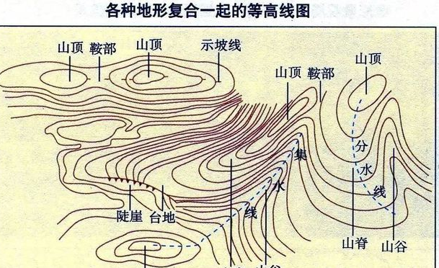
课堂探究
五、等势面
问题探究5：在重力场中,用等高线表示地势的高低，在电场中用等势面来表示电势的高低，简述：什么是等势面？等势面有什么特点？
重力
重力做功
重力势能
功能关系
地势
等高线
G=mg
W=mgh
Ep=mgh
W=-ΔEp
h
电场力
电场力做功
电势能
功能关系
电势
等势
F=qE
W=qEd
W=-ΔEp
?

Slide 15
五、等势面
1、定义：
电场中电势相同的各点构成的面，叫做等势面。
2、等势面的特点：
（1）等势面与电场线垂直，并且由电势高的等势面指向电势低的等势面，在等同一势面上移动电荷，电场力不做功。
（2）在同一幅等差等势面图中，等势面越密集的地方电场越强，等势面越稀疏的地方电场越弱。
（3）不相交，假想的。

Slide 16
课堂探究
五、等势面
问题探究6：描绘等量异种电荷电场的等势面，其中垂线上电势如何变化？

Slide 17
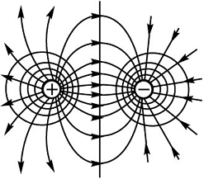
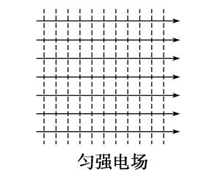
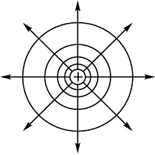
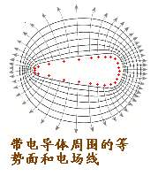
六、典型场的等势面分布
场线垂直等势面，孤立点电同心球
等量异号中垂面，等量同号戴眼罩
平行等距匀强场，等分法寻等势面

Slide 18
5、关于等势面，正确的说法是（ ） A．电荷在等势面上移动时不受电场力作用，所以不做功 B．等势面上各点的场强大小相等 C．等势面一定跟电场线垂直 D．两等势面不能相交
CD

Slide 19
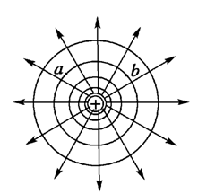
3、如下电场中，a、b两点场强和电势都相同的是 ( )
A．距正的点电荷等距离的a、b两点
B．等量异种点电荷的连线的中垂线上，距连线中点O等距离的a、b两点
C．等量同种点电荷的连线上，距连线中点O等距离的a、b两点
D．两块带有等量异种电荷的平行金属板间，距同一板不等距离的a、b两点
正的点电荷电场线和等势面分布，如图，a、b两点在同一等势面上，电势相同，场强大小相同，但方向不同，故A错．

Slide 20
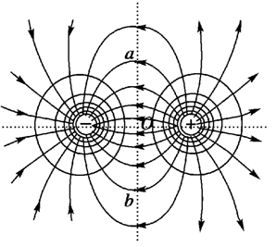
6、如下电场中，a、b两点场强和电势都相同的是 ( )
A．距正的点电荷等距离的a、b两点
B．等量异种点电荷的连线的中垂线上，距连线中点O等距离的a、b两点
C．等量同种点电荷的连线上，距连线中点O等距离的a、b两点
D．两块带有等量异种电荷的平行金属板间，距同一板不等距离的a、b两点
由图知，a、b两点位于同一等势面上，故两点电势相同，a、b两点处电场线分布疏密程度相同，且a、b两点处电场线的切线方向也相同，故两点场强相同

Slide 21
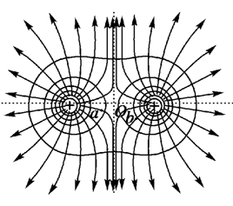
6、如下电场中，a、b两点场强和电势都相同的是 ( )
A．距正的点电荷等距离的a、b两点
B．等量异种点电荷的连线的中垂线上，距连线中点O等距离的a、b两点
C．等量同种点电荷的连线上，距连线中点O等距离的a、b两点
D．两块带有等量异种电荷的平行金属板间，距同一板不等距离的a、b两点
由图可知，a、b两点分别位于对称的等势面上，故两点电势相同，a、b两点处电场线分布的疏密程度相同，两点场强大小相同，但a点场强方向沿连线指向b，b点场强方向沿连线指向a，故两点场强方向不相同

Slide 22
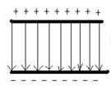
6、如下电场中，a、b两点场强和电势都相同的是 ( )
A．距正的点电荷等距离的a、b两点
B．等量异种点电荷的连线的中垂线上，距连线中点O等距离的a、b两点
C．等量同种点电荷的连线上，距连线中点O等距离的a、b两点
D．两块带有等量异种电荷的平行金属板间，距同一板不等距离的a、b两点
B
而带有等量异种电荷的平行金属板产生的是匀强电场，距同一板不等距离的a、b两点场强相等，电势不等，故D错

Slide 23
知识结构化
正同负反
Ep、φ增减
F、E方向
电场力
电势能
静电场
电荷
电场
电容
物理量
分布图
函数图像
描述
物理量
典型场
力的性质
电场强度
电场线
电势
等势面
能的性质
①⊥电场线，同一等势面上移动电荷，电场力不做功
②沿着电场线，电势逐渐降低
③疏密：
场线垂直等势面，孤立点电同心圆
等量异号中垂面，等量同号戴眼罩
平行等距匀强场，等分法寻等势面

Slide 24
谢谢观看!

